Slide 1
Protocol cu consum redus de energie pentru rețele formate din platformele fără fir Sparrowv3
Lucra de Diplomă - Septembrie 2014
Tudor Vișan tudor.vișan@cti.pub.ro
As. Drd. Ing. Andrei Voinescu
As. Drd. Ing. Dan Dragomir

Slide 2
Cuprins
Introducere
Platforma Sparrowv3
Implementare
Framework
Protocol
Scenariu de test
Concluzii

Slide 3
Introducere
Rețele de senzori fără fir (WSN)
Mulțime spațial distribuită de senzori autonomi
Comunicare fără fir
Formate din
Noduri
Putere de procesare redusă
Durată limitată a bateriei
Rază de comunicație redusă
Gateway
Putere mai mare de procesare
Alimentare dintr-o sursă externă de energie

Slide 4
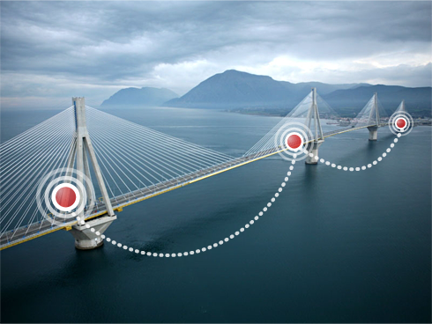
Introducere
Aplicații ale rețelelor de senzori fără fir
Militare
Medicale
Industriale
Meteorologie
Automatizări

Slide 5
Introducere
Caracteristici de evaluare ale protocoalelor WSN
Consum de energie
Viteza de transport a datelor
Cantitatea de date transportate

Slide 6
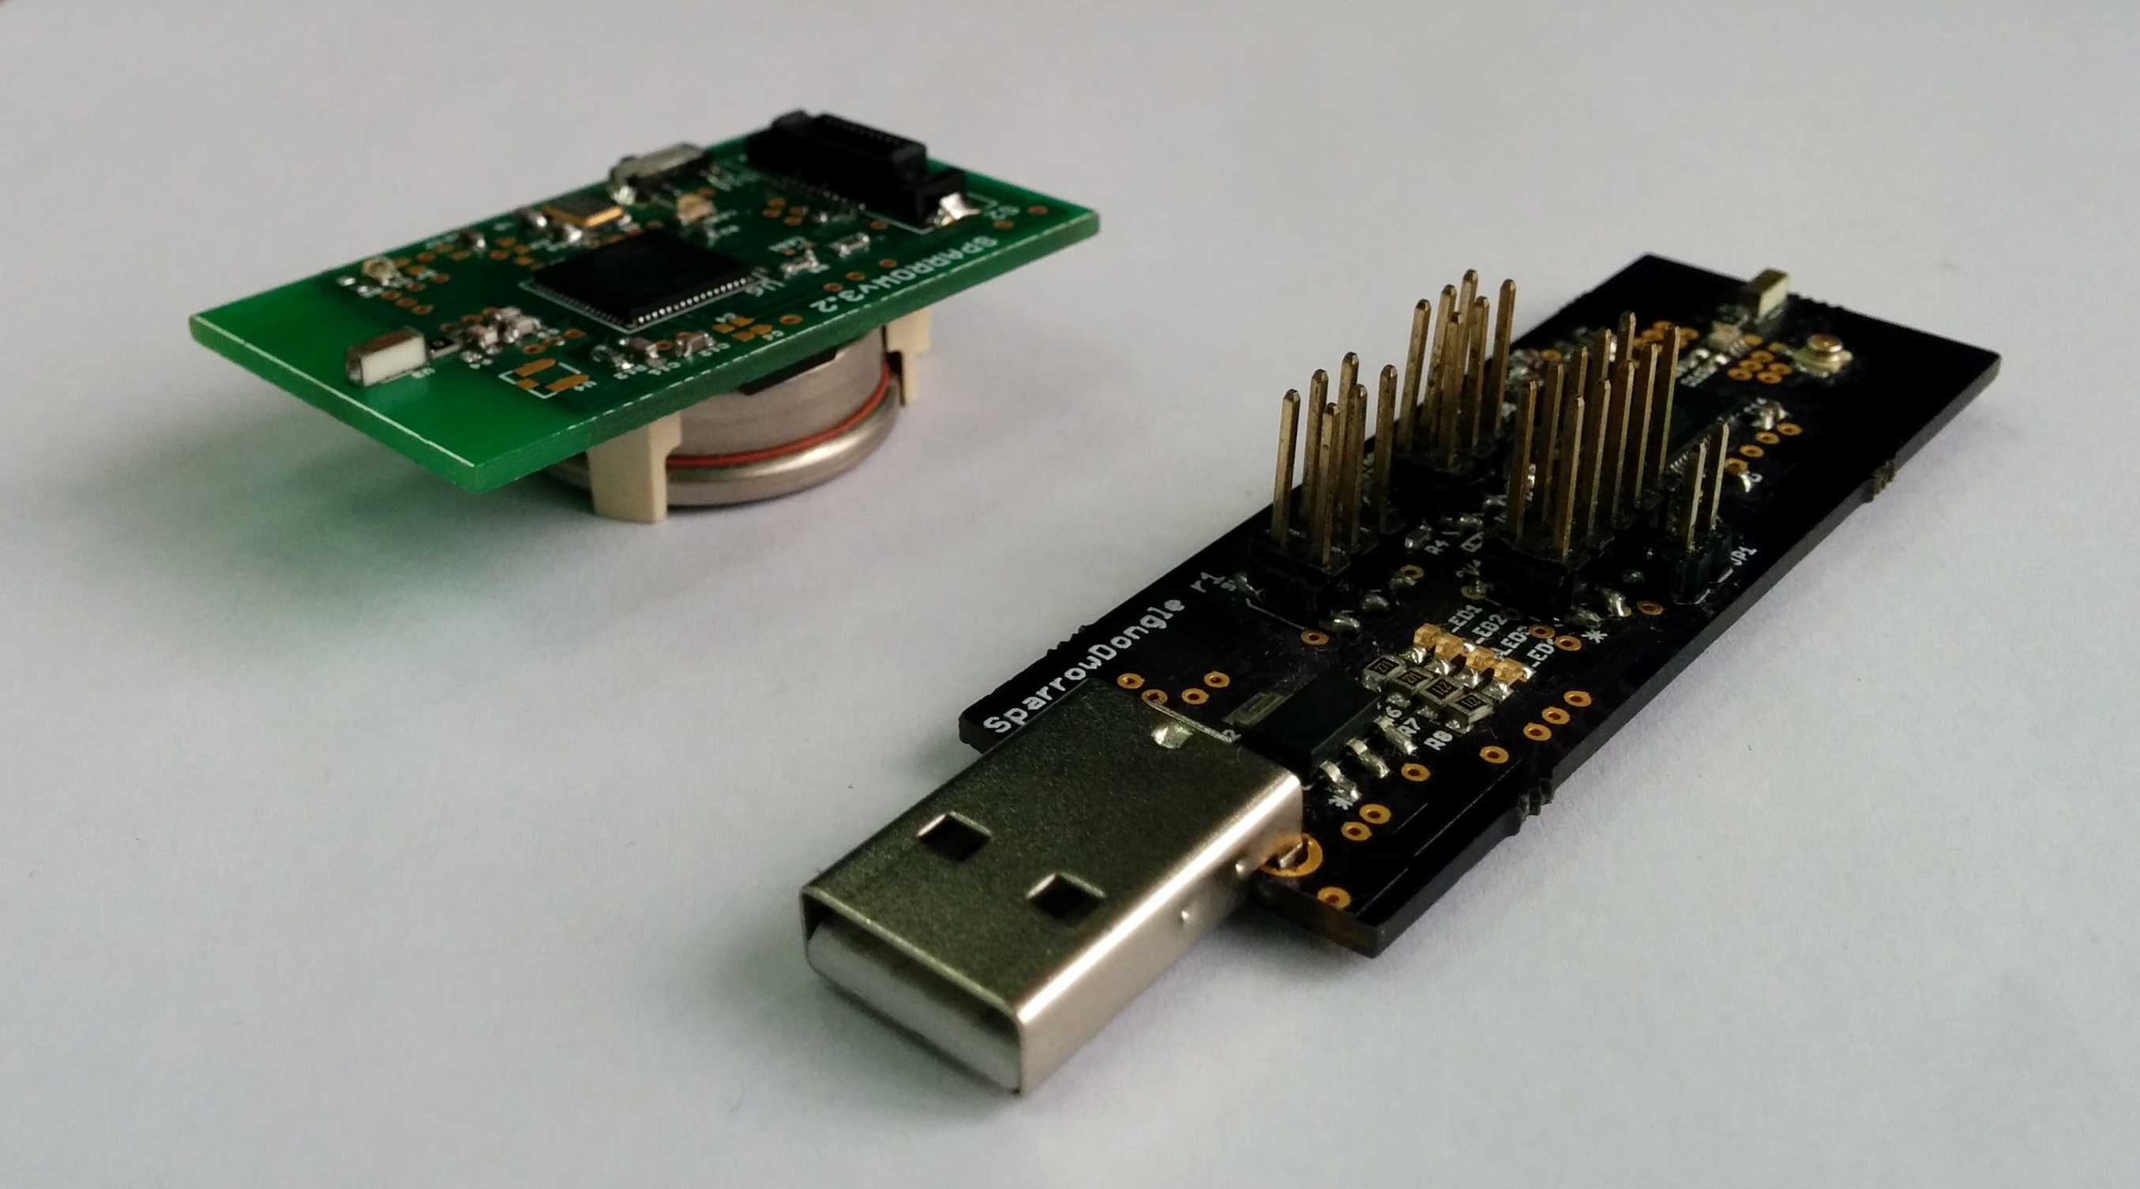
Platforma Sparrowv3
Compatibilă IEEE 802.15.4 și ZigBee
Dezvoltată de As. Drd. Ing. Andrei Voinescu și Șl. Dr. Ing. Dan Tudose

Slide 7
Platforma Sparrowv3
Noduri senzoriale
Bazate pe Atmega128RFA1
Alimentate prin baterie
Capabile să măsoare temperatură, umiditate și lumină ambientală
SparrowDongle
Bazat pe Atmega128RFA1 și Atmega32U4
Interfață USB – 2.4GHz
Alimentat prin USB

Slide 8
Implementare - Framework
Interfață de lucru cu platforma Sparrowv3
Organizată sub forma unei biblioteci
Extensibilitate
Suport pentru platforme multiple
Ușurință în utilizare

Slide 9
Implementare - Protocol
Împărțirea nodurilor în cateogrii
Noduri frunză
Alimentare din baterie
Durată limitată de viață
Activități de bază
Noduri rădăcină
Alimentare din baterie și recoltare de energie din mediul înconjurător
Asigură posibilitatea de asociere a altor noduri la rețea
Perioade de activitate prelungite
Gateway
Alimentare externă
Activitate continuă
Trimite datele primite din rețea spre procesare

Slide 10
Implementare - Protocol
Caracteristicile rețelei
Structură arborescentă
Activitate ciclică
Sincronizare între noduri
Nu mai mult de un nod poate fi activ în rețea la un moment dat

Slide 11
Implementare - Protocol
Înregistrare în rețea
Router Advertisements (RA)
Colectarea RA-urilor și deciderea celui mai bun nod părinte
Contenție
Înregistrare propriu-zisă

Slide 12
Implementare - Protocol
Metode de reducere a consumului
Oprirea componentelor nefolosite
Intrarea, oricând posibilă, în starea de sleep
Perioade de activitate radio foarte reduse
Sincronizare între noduri
Compensarea perioadelor de activitate crescută cu energia recoltată din mediul înconjurător

Slide 13
Scenariu de test
Aplicație de monitorizare a unei case
Gateway conectat la o alarmă
Alarma trebuie activată când o mărime monitorizată depășește o valoare prag
Testat cu ajutorul senzorului de temperatură de pe Sparrowv3

Slide 14
Concluzii
Un nou protocol pentru WSN
Creșterea perioadei de activitate (duty-cycle)
Creșterii lățimii de bandă
Scăderii latenței
Compensarea perioadelor de activitate
Recoltarea de energie din surse alternative
Împărțirea nodurilor în categorii
Adaptarea la posibilitățile hardware ale nodului

